Slide 1
Créez votre affiche d’Escape Game
Avec une mise en abyme
En jouant avec le cadre

Slide 2
1. Créez une mise en abyme dans votre affiche

Slide 3
L'La mise en abyme (ou en abîme) consiste à incruster une image en elle-même, un motif dans le motif lui-même, etc.

Slide 4
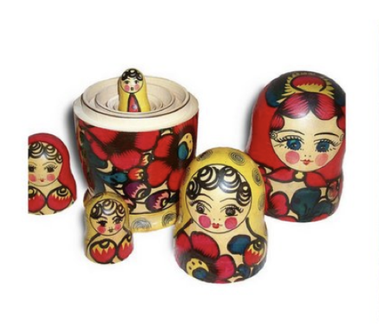
Le
Les «poupées russes», qui s'emboîtent les unes dans les autres, présentent une mise en abyme connue de tous.

Slide 5
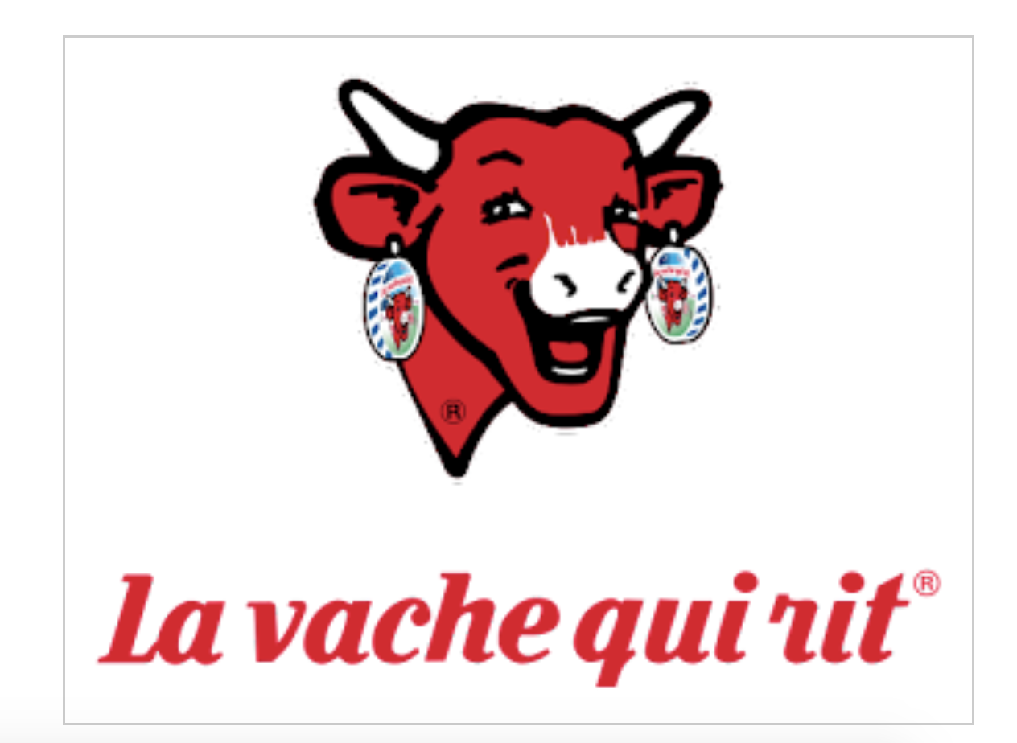
En graphisme, la plus célèbre mise en abyme est celle de la boîte de "Vache qui rit" sur laquelle une vache porte des boucles d'oreilles qui elles mêmes sont des boîtes de "Vache qui rit ».

Slide 6
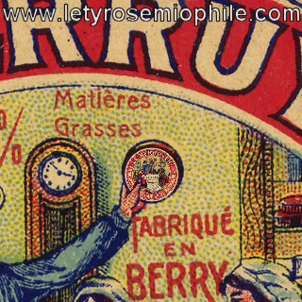

Slide 7
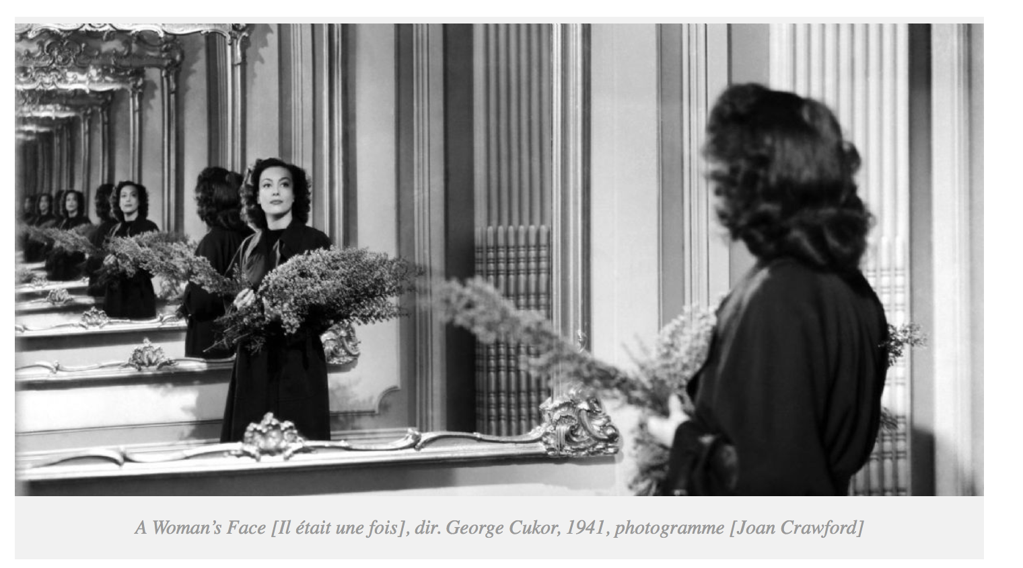
La mise en abyme (ou en abîme) consiste à incruster une image en elle-même, un motif dans le motif lui-même, etc. L'idée d'abîme renvoie à un gouffre insondable.
Et c'est bien ce qui se passe quand, par exemple, on se regarde, face à un miroir en ayant également un miroir derrière nous.
Notre image se multiplie alors à l'infini.

Slide 8
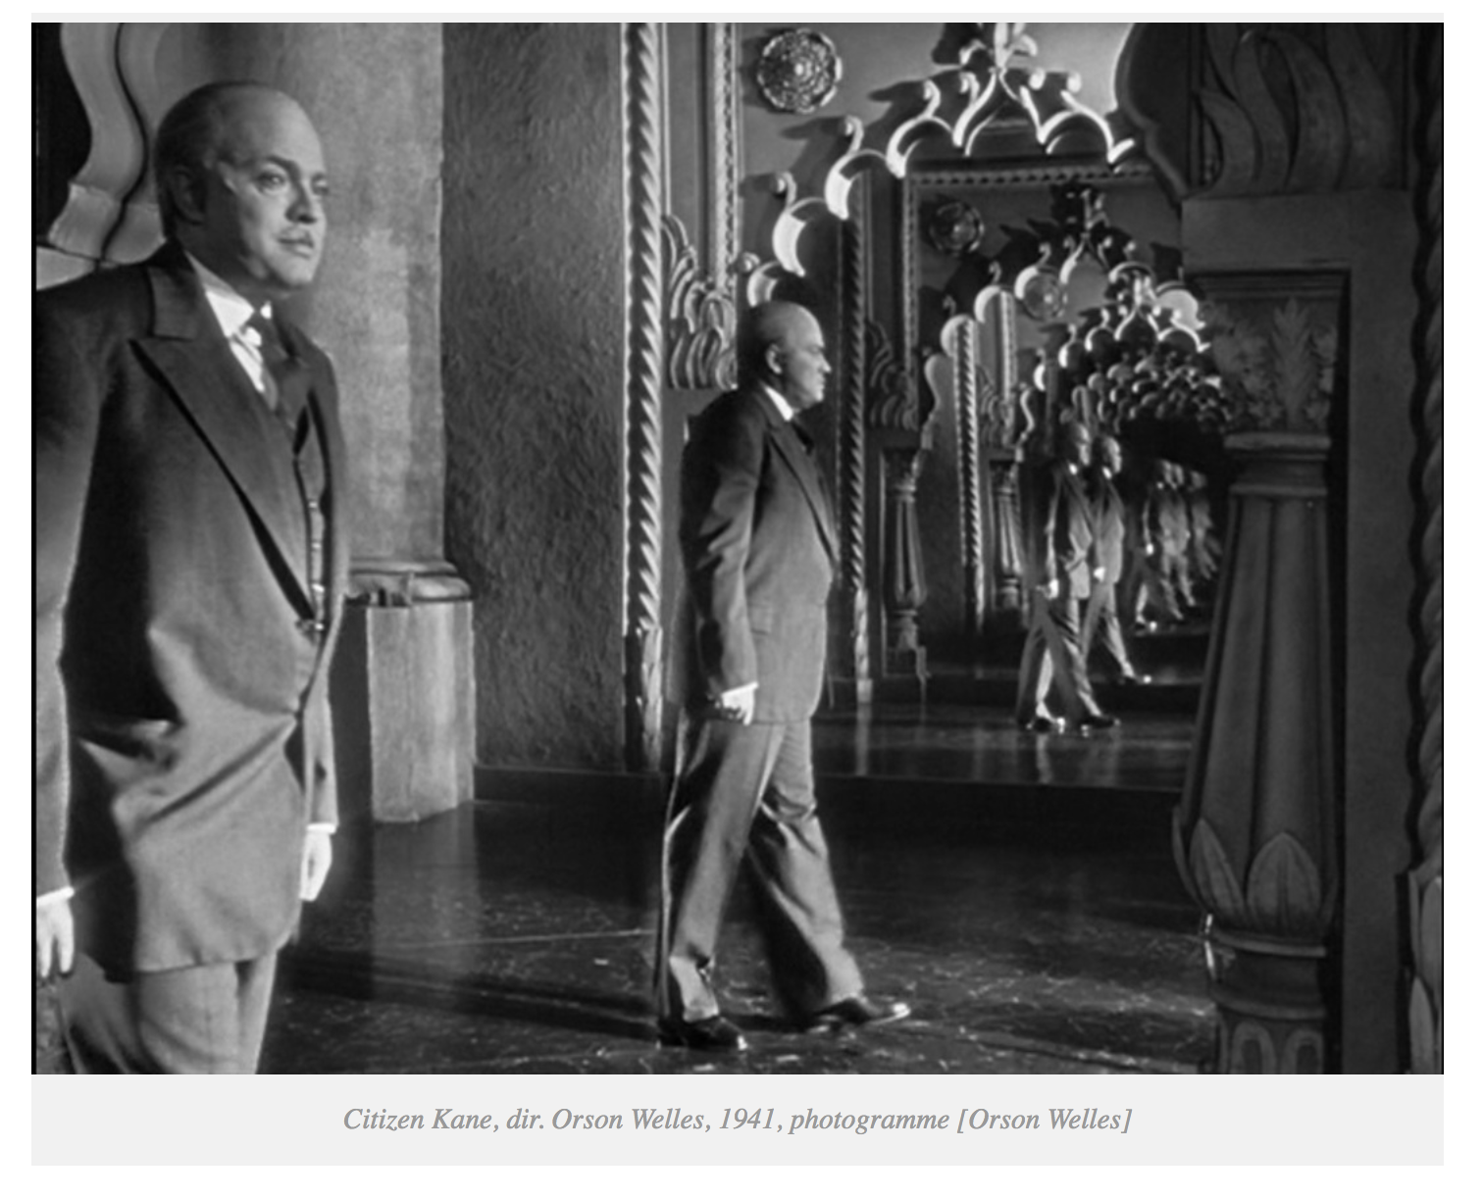

Slide 9
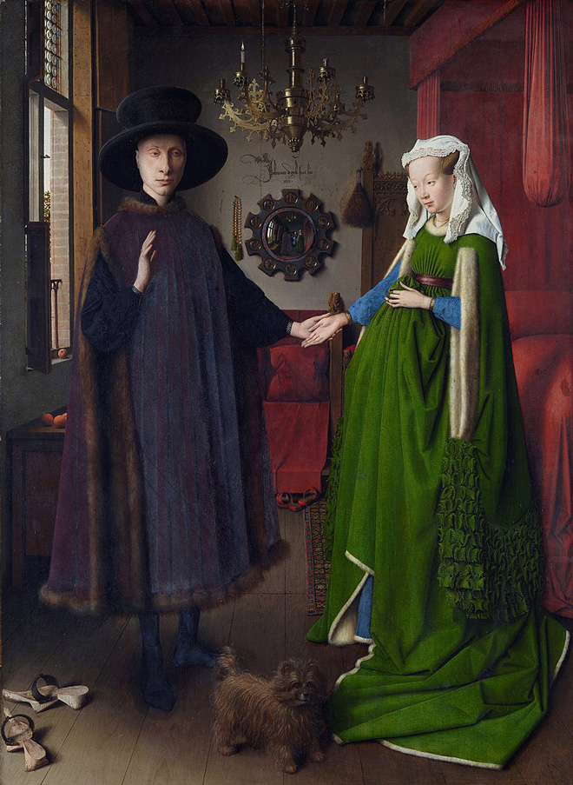
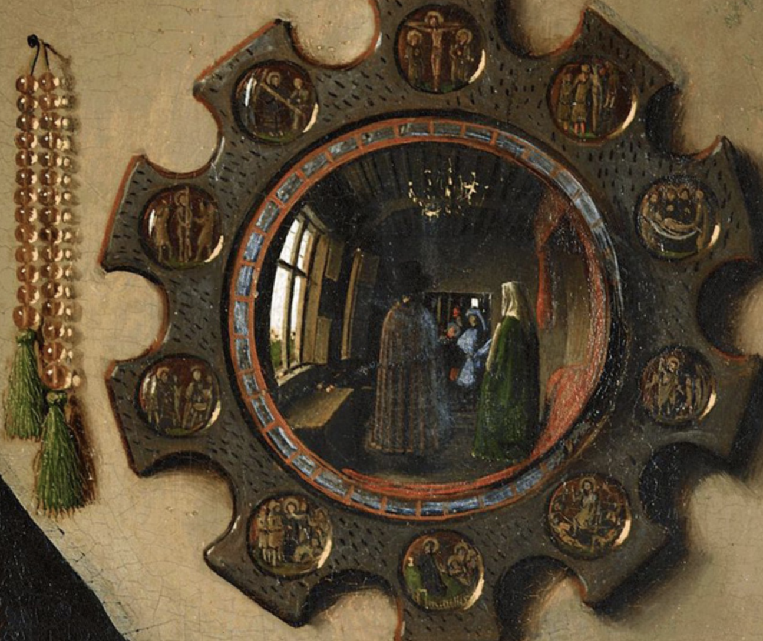

Slide 10
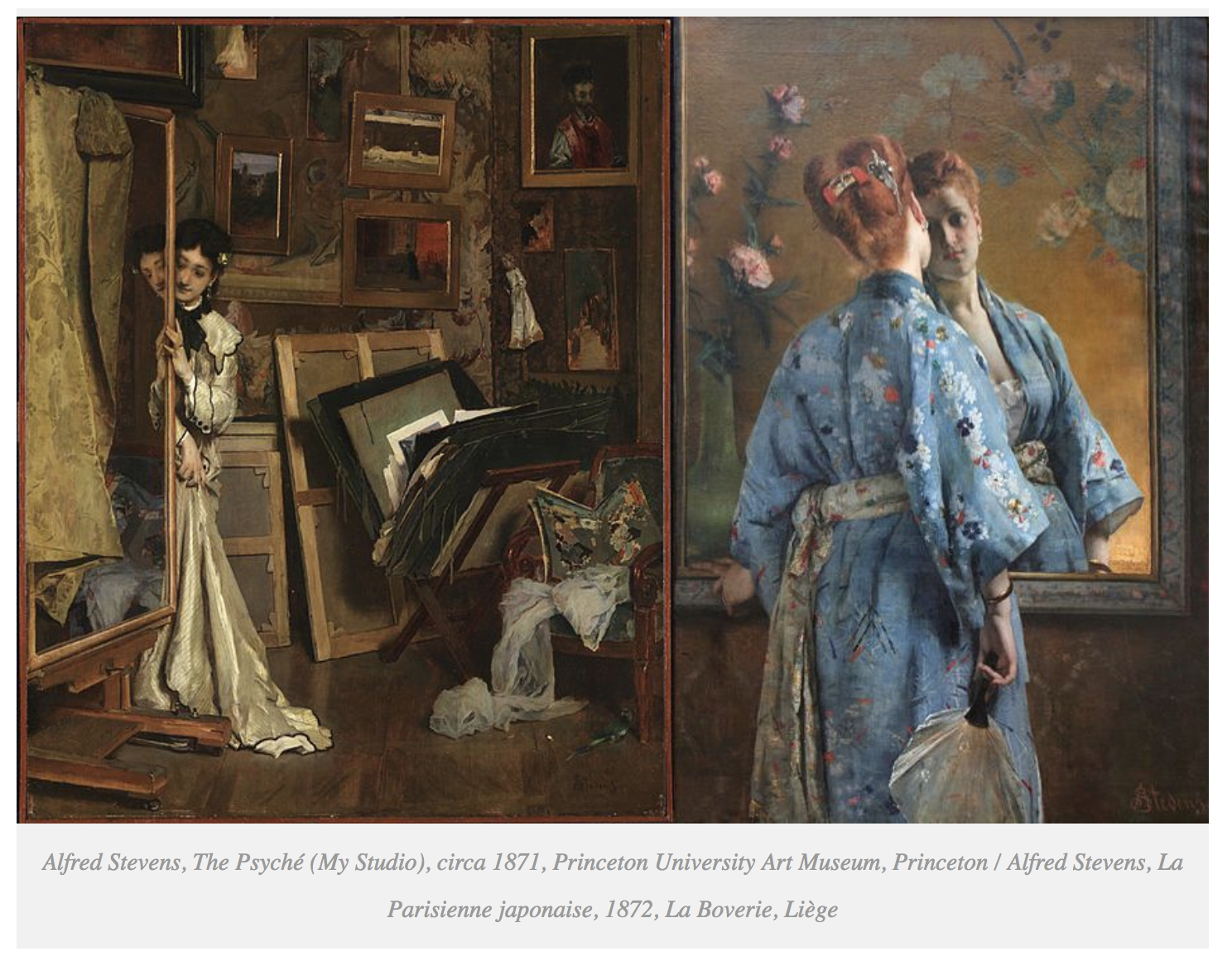
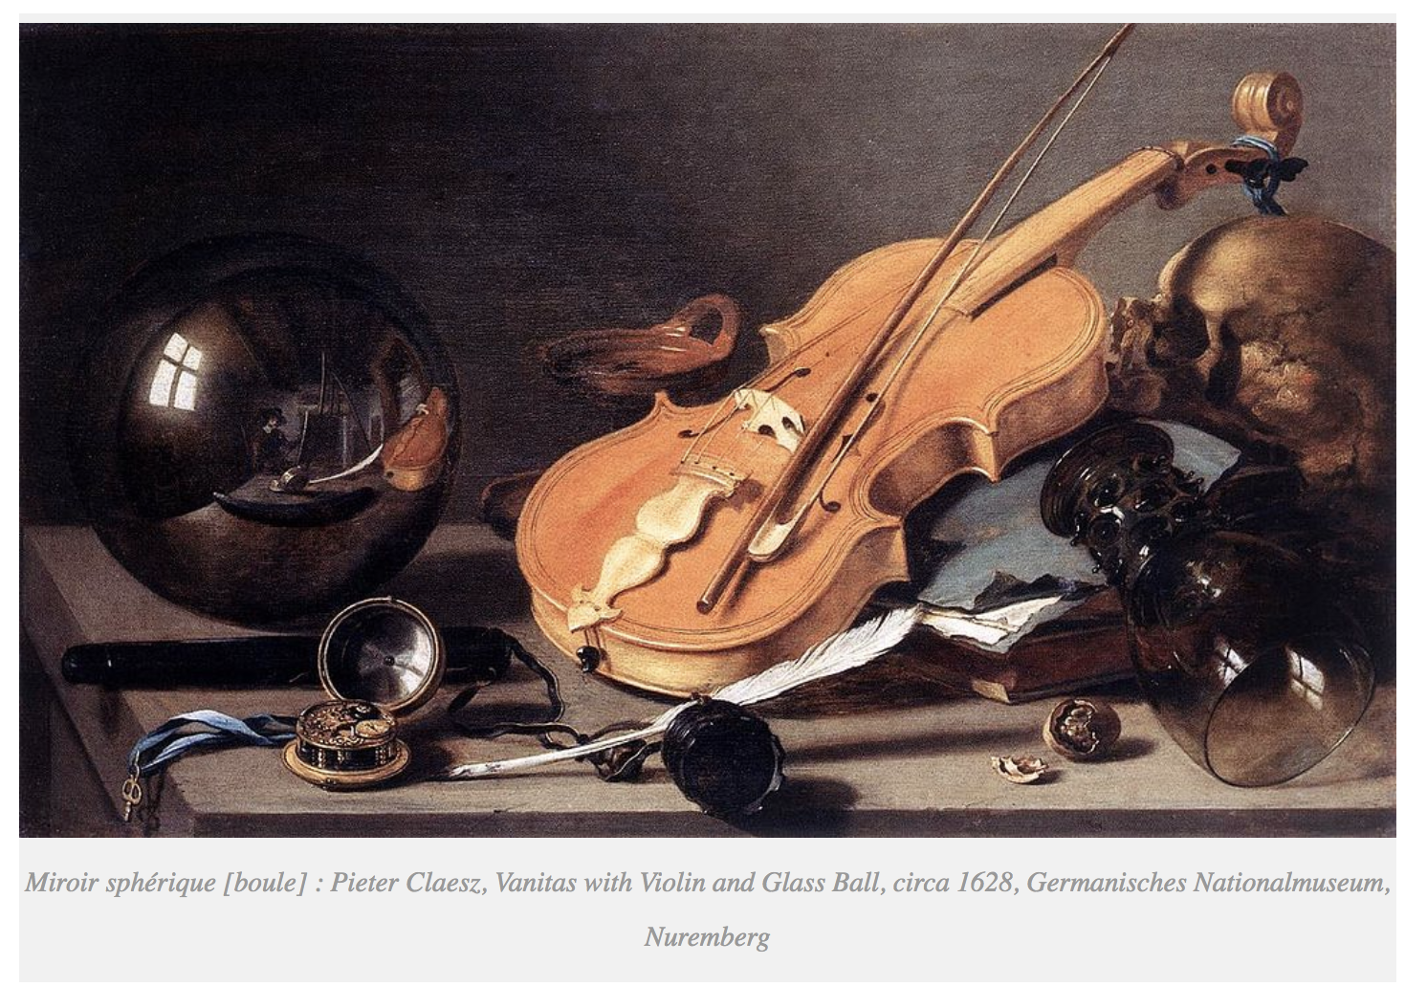

Slide 11
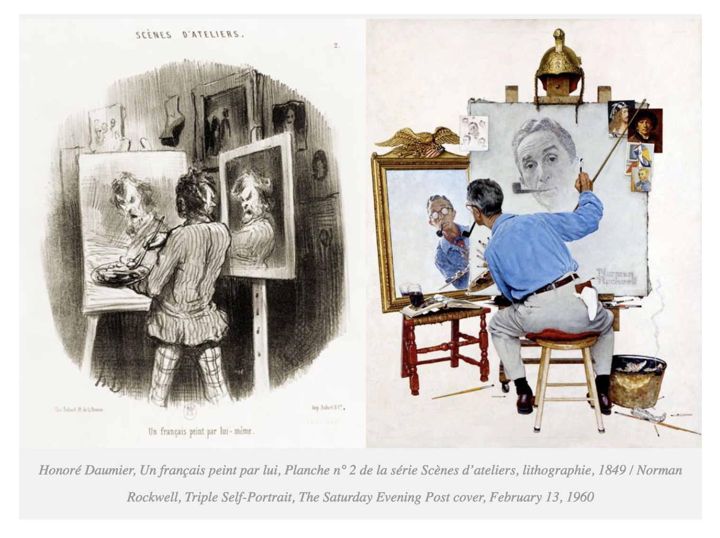
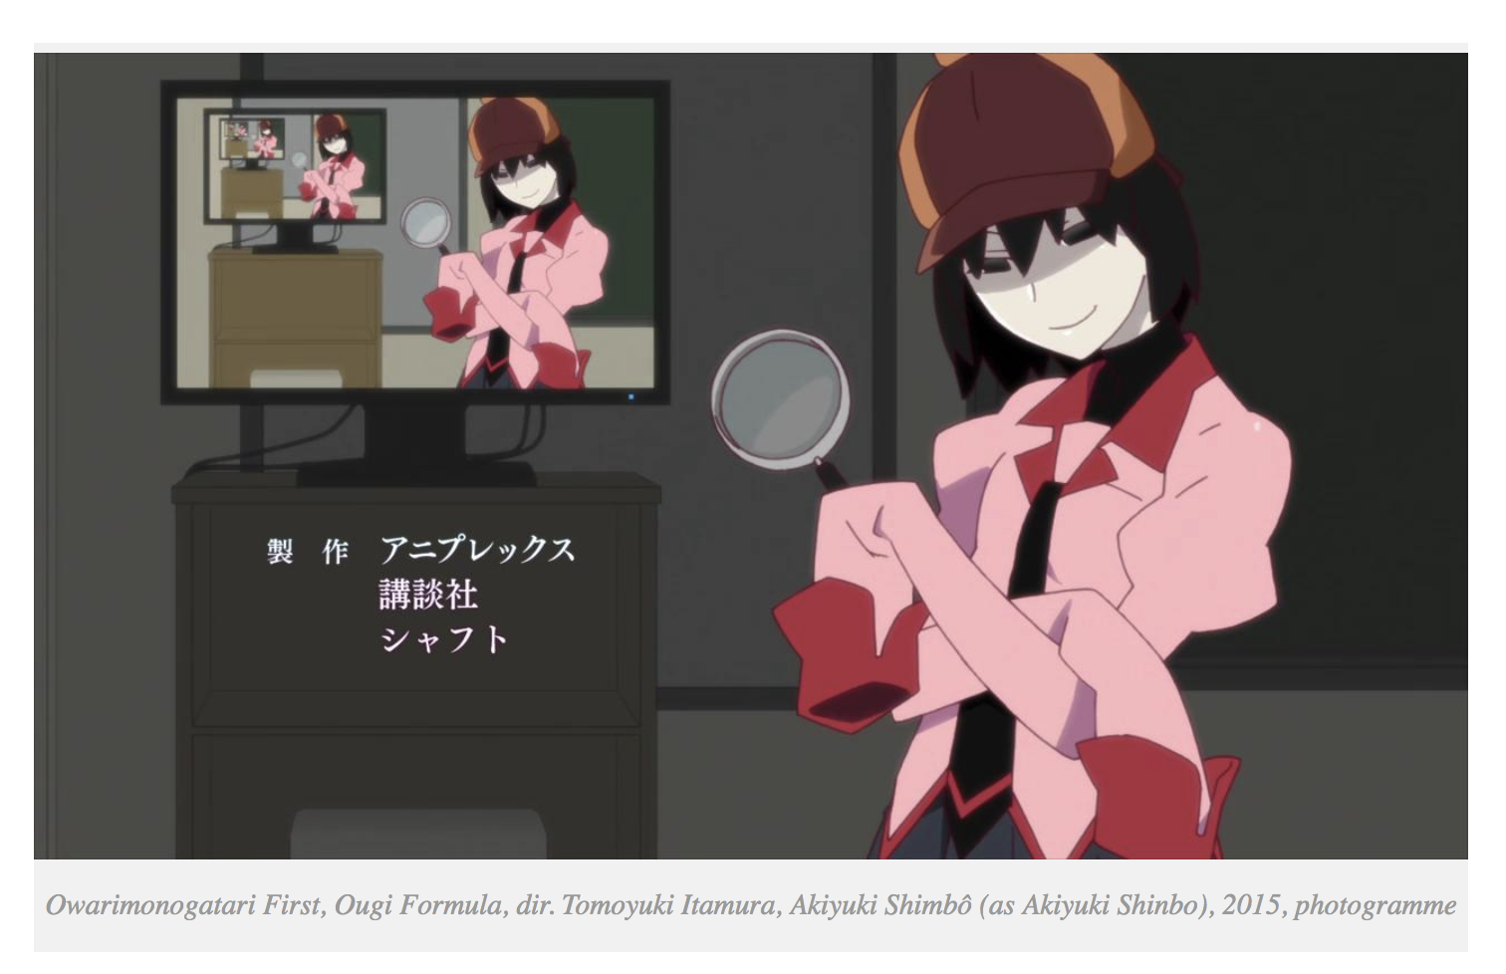

Slide 12
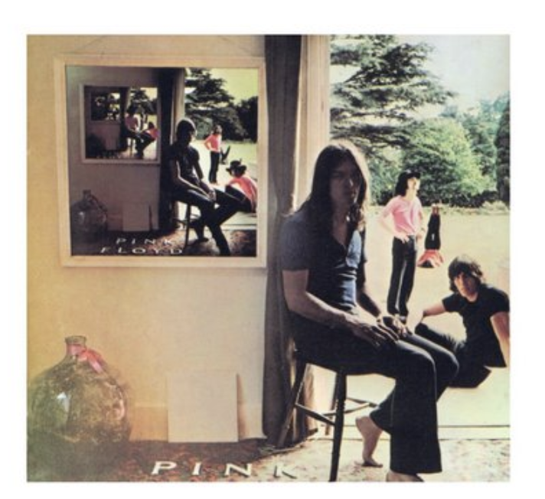
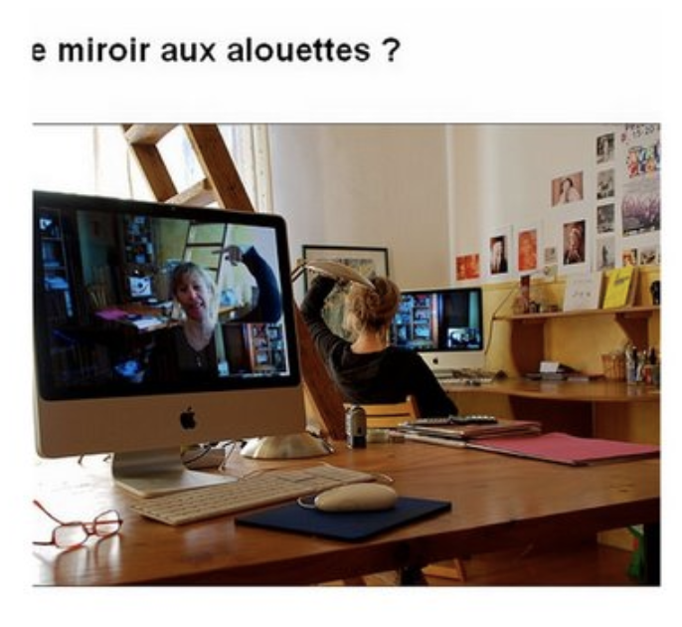

Slide 13
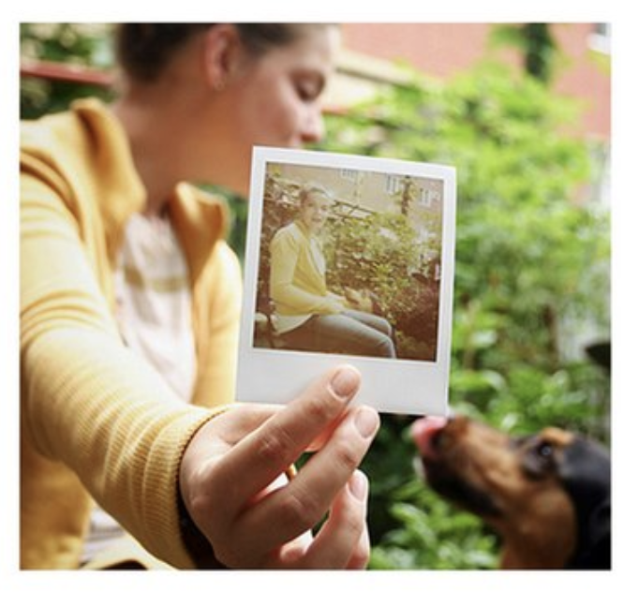
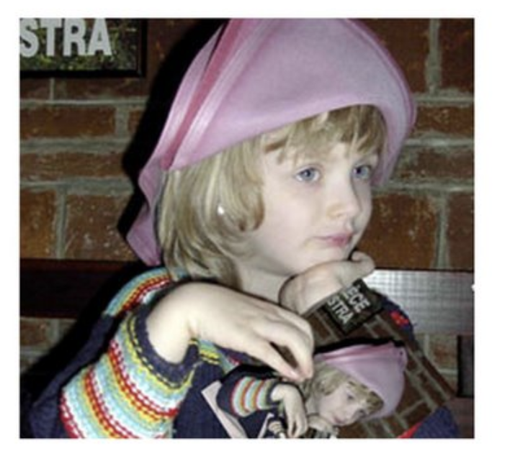

Slide 14
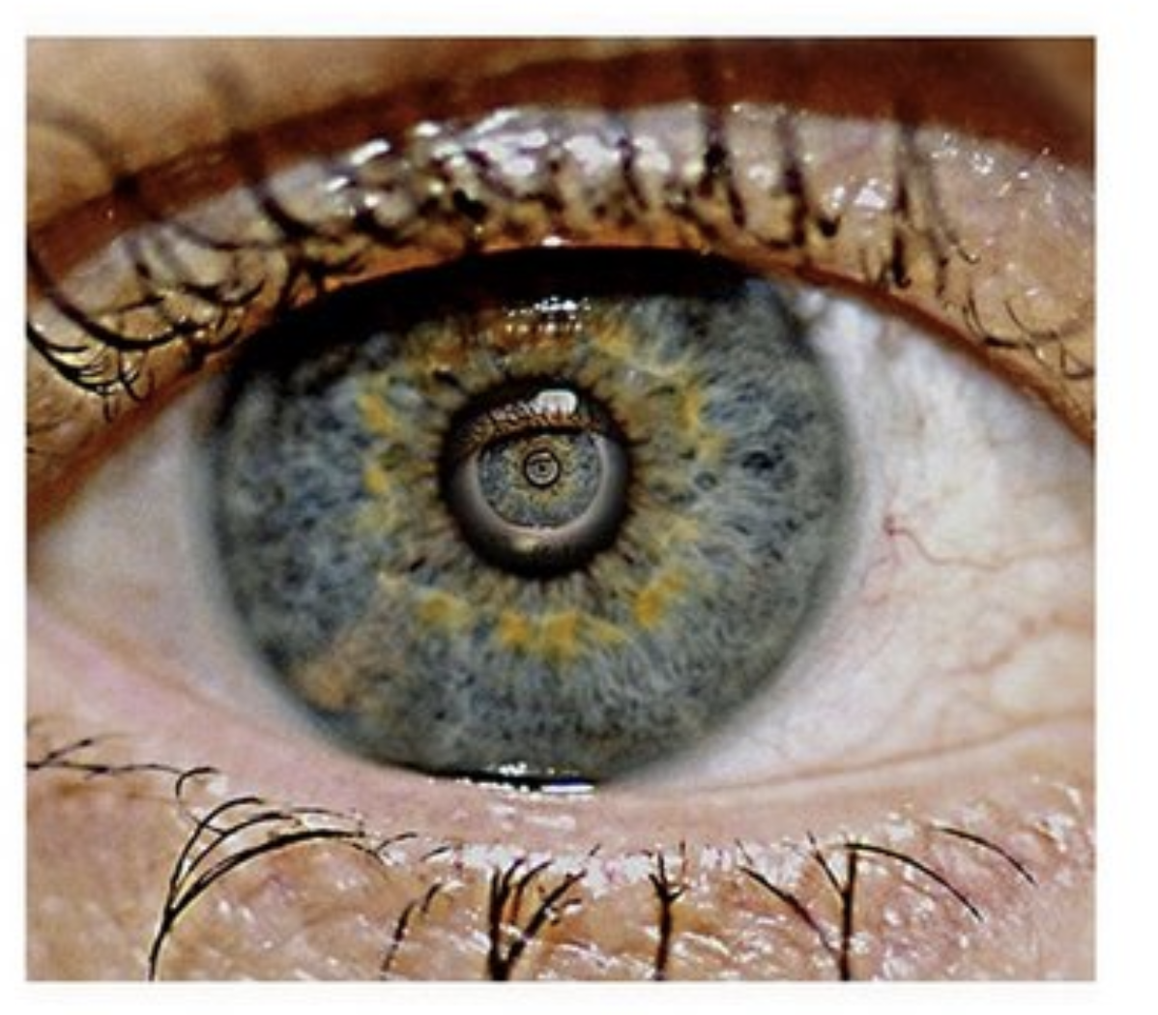
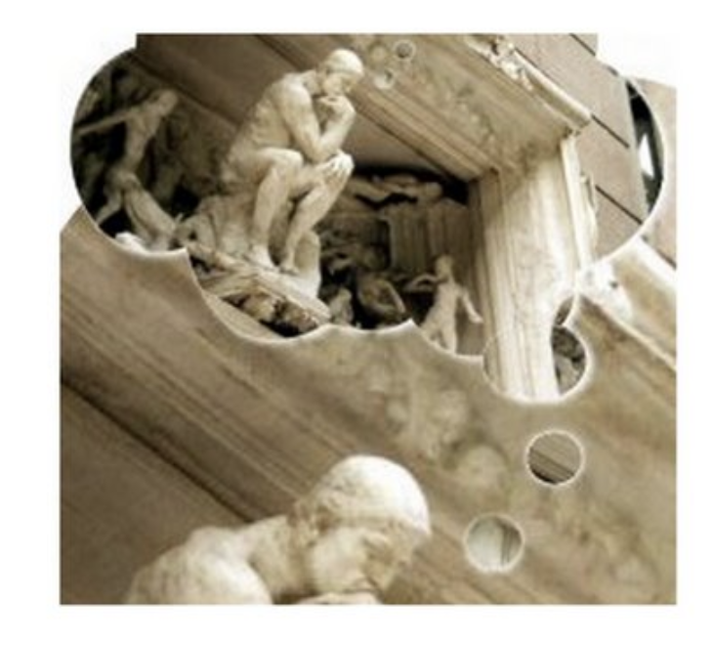

Slide 15
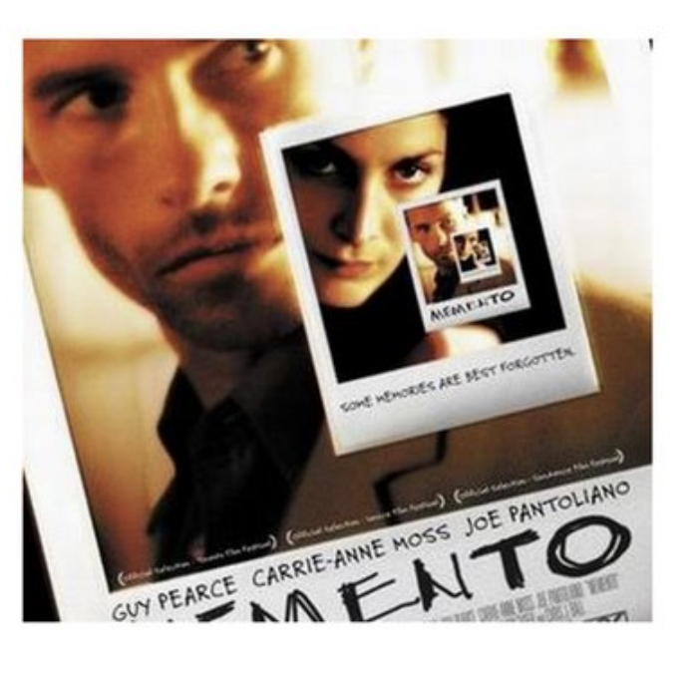

Slide 16
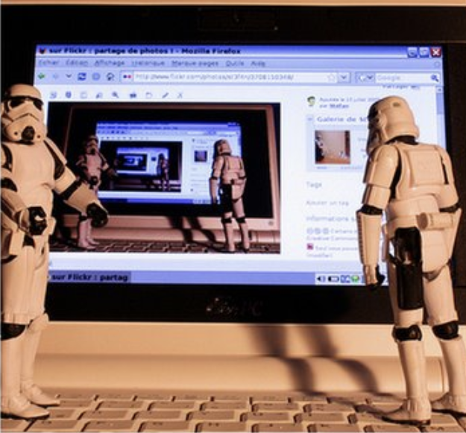

Slide 17
2. Jouez avec le cadre

Slide 18
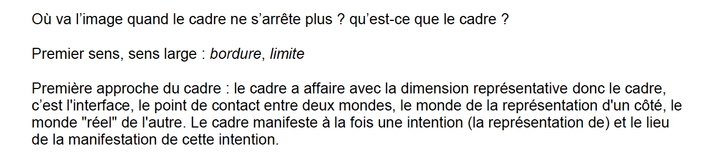

Slide 19
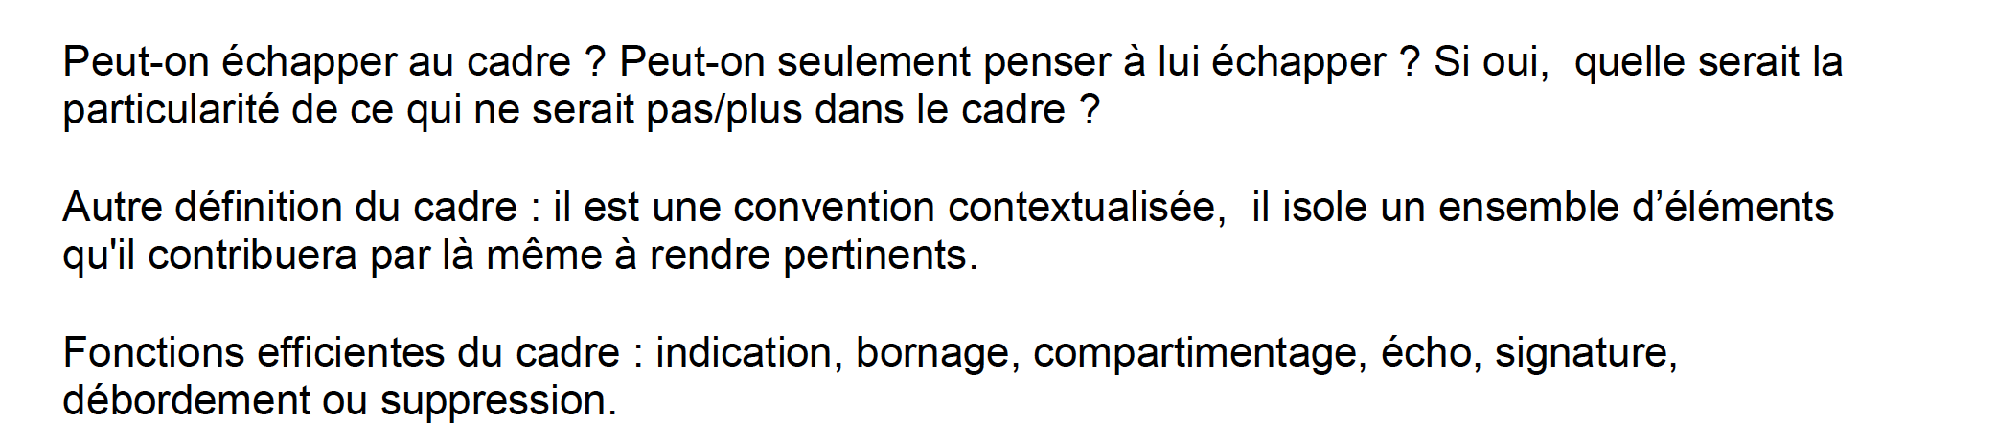

Slide 20
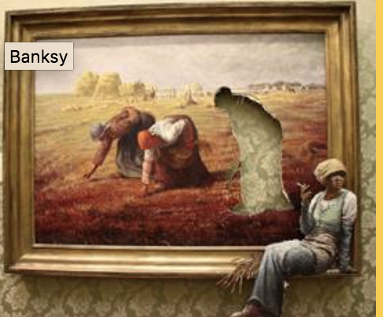
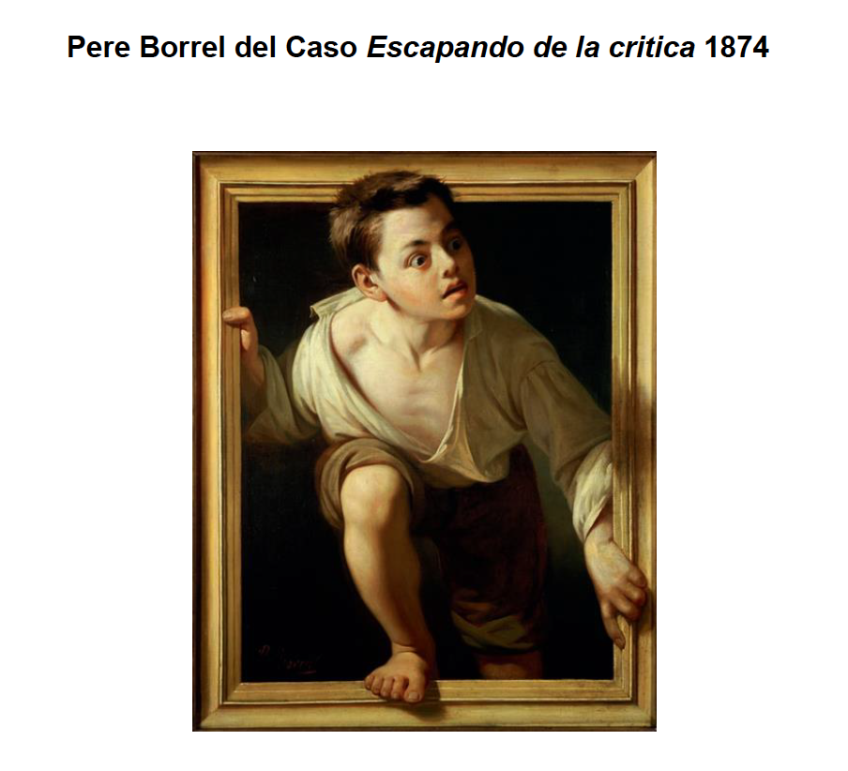

Slide 21
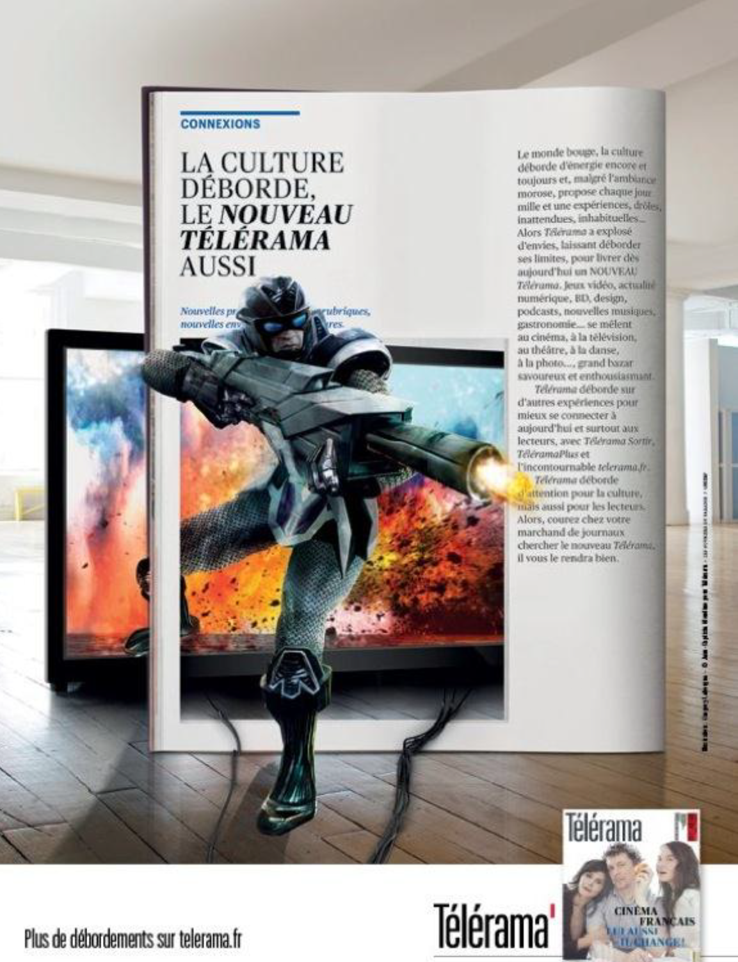
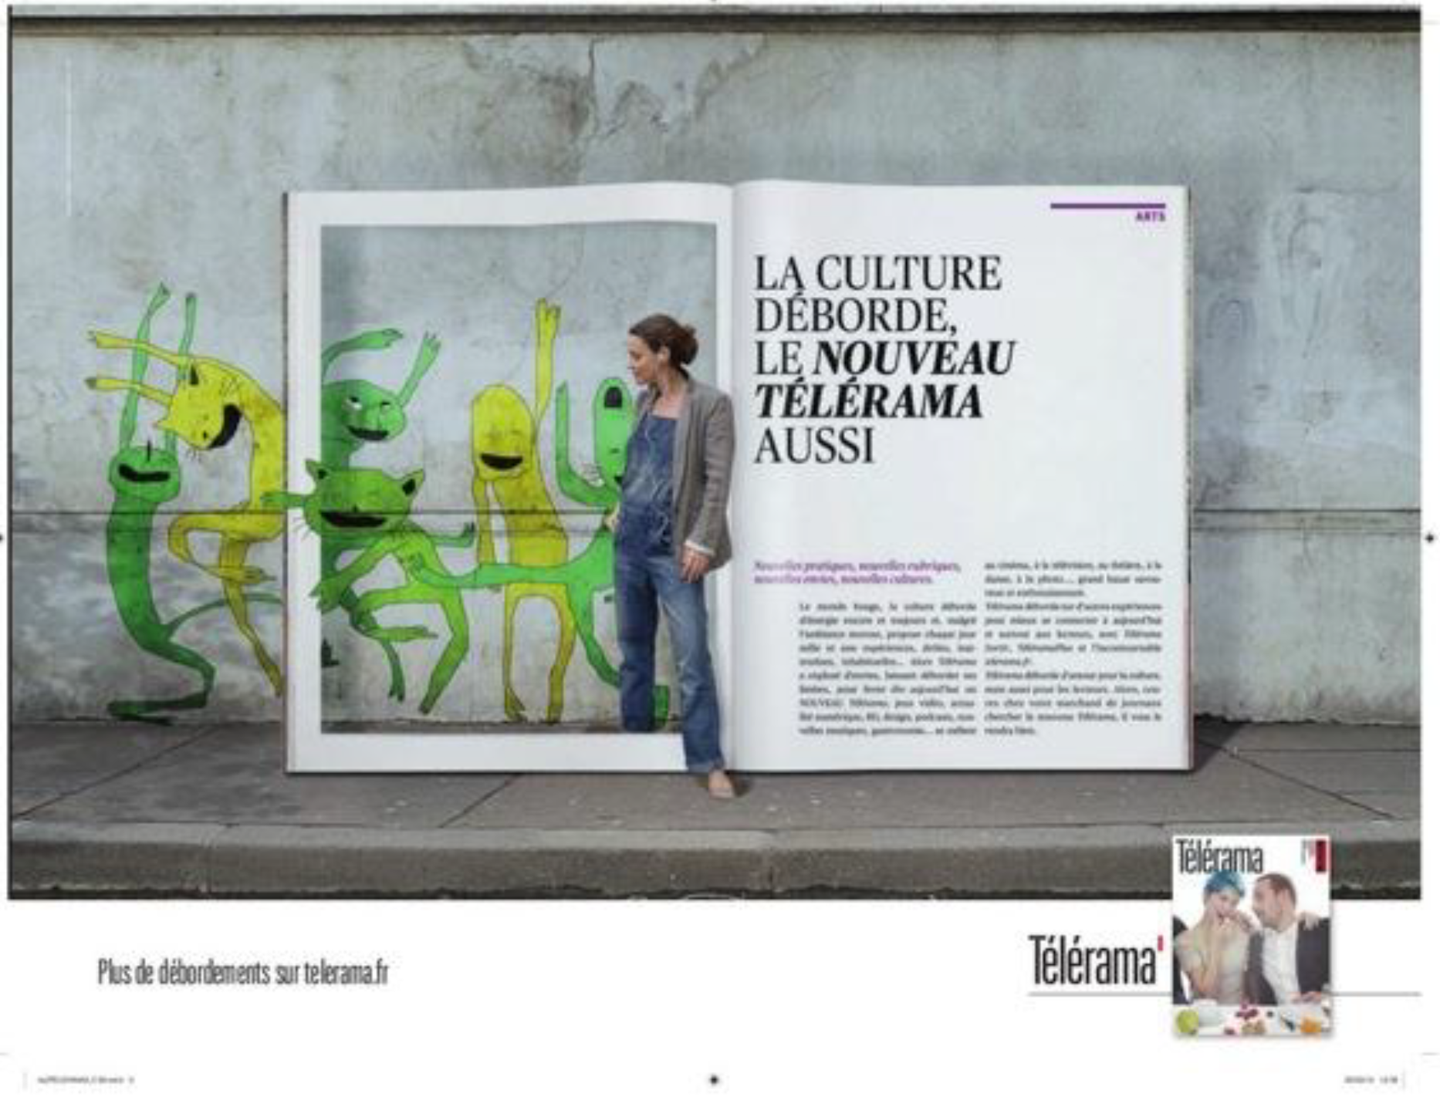

Slide 22
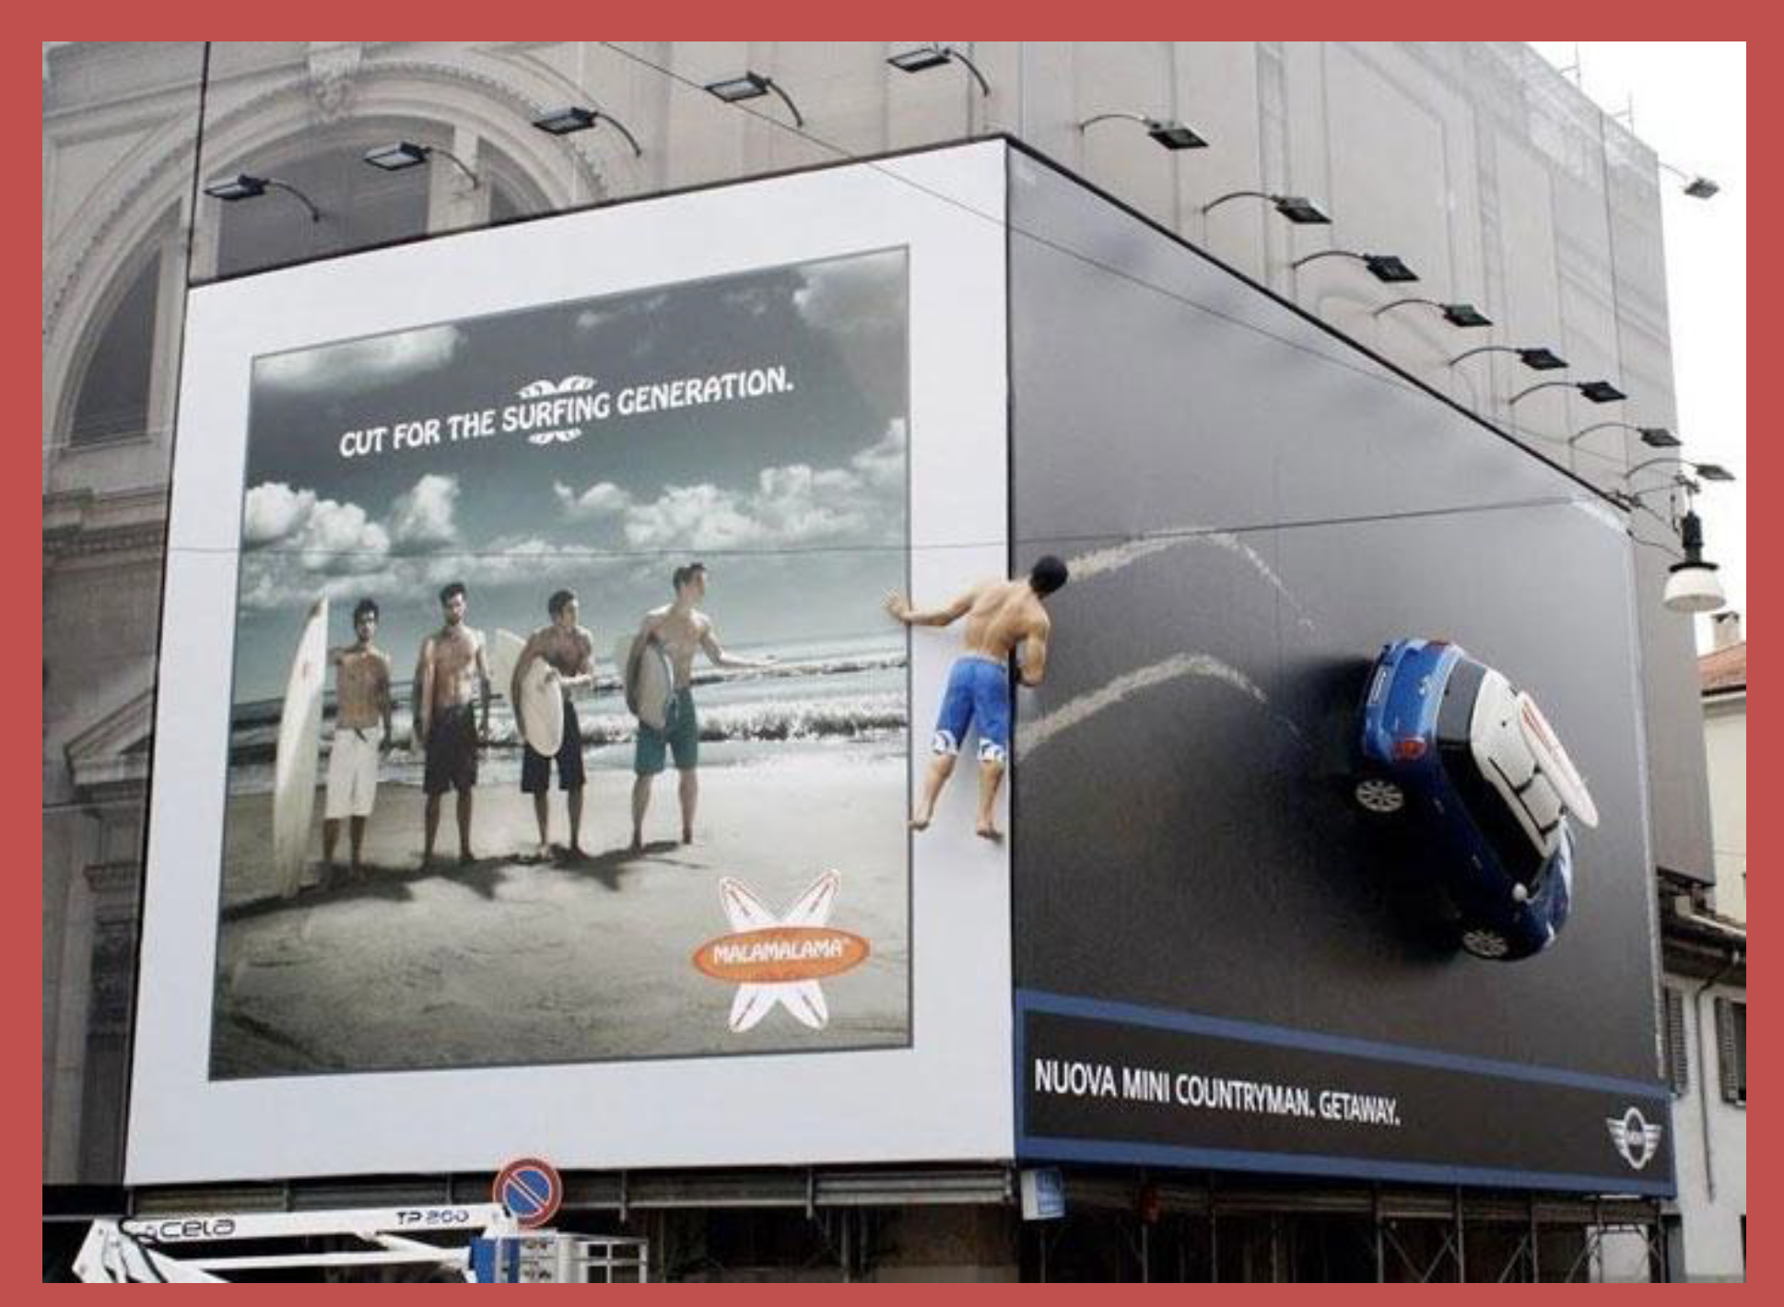
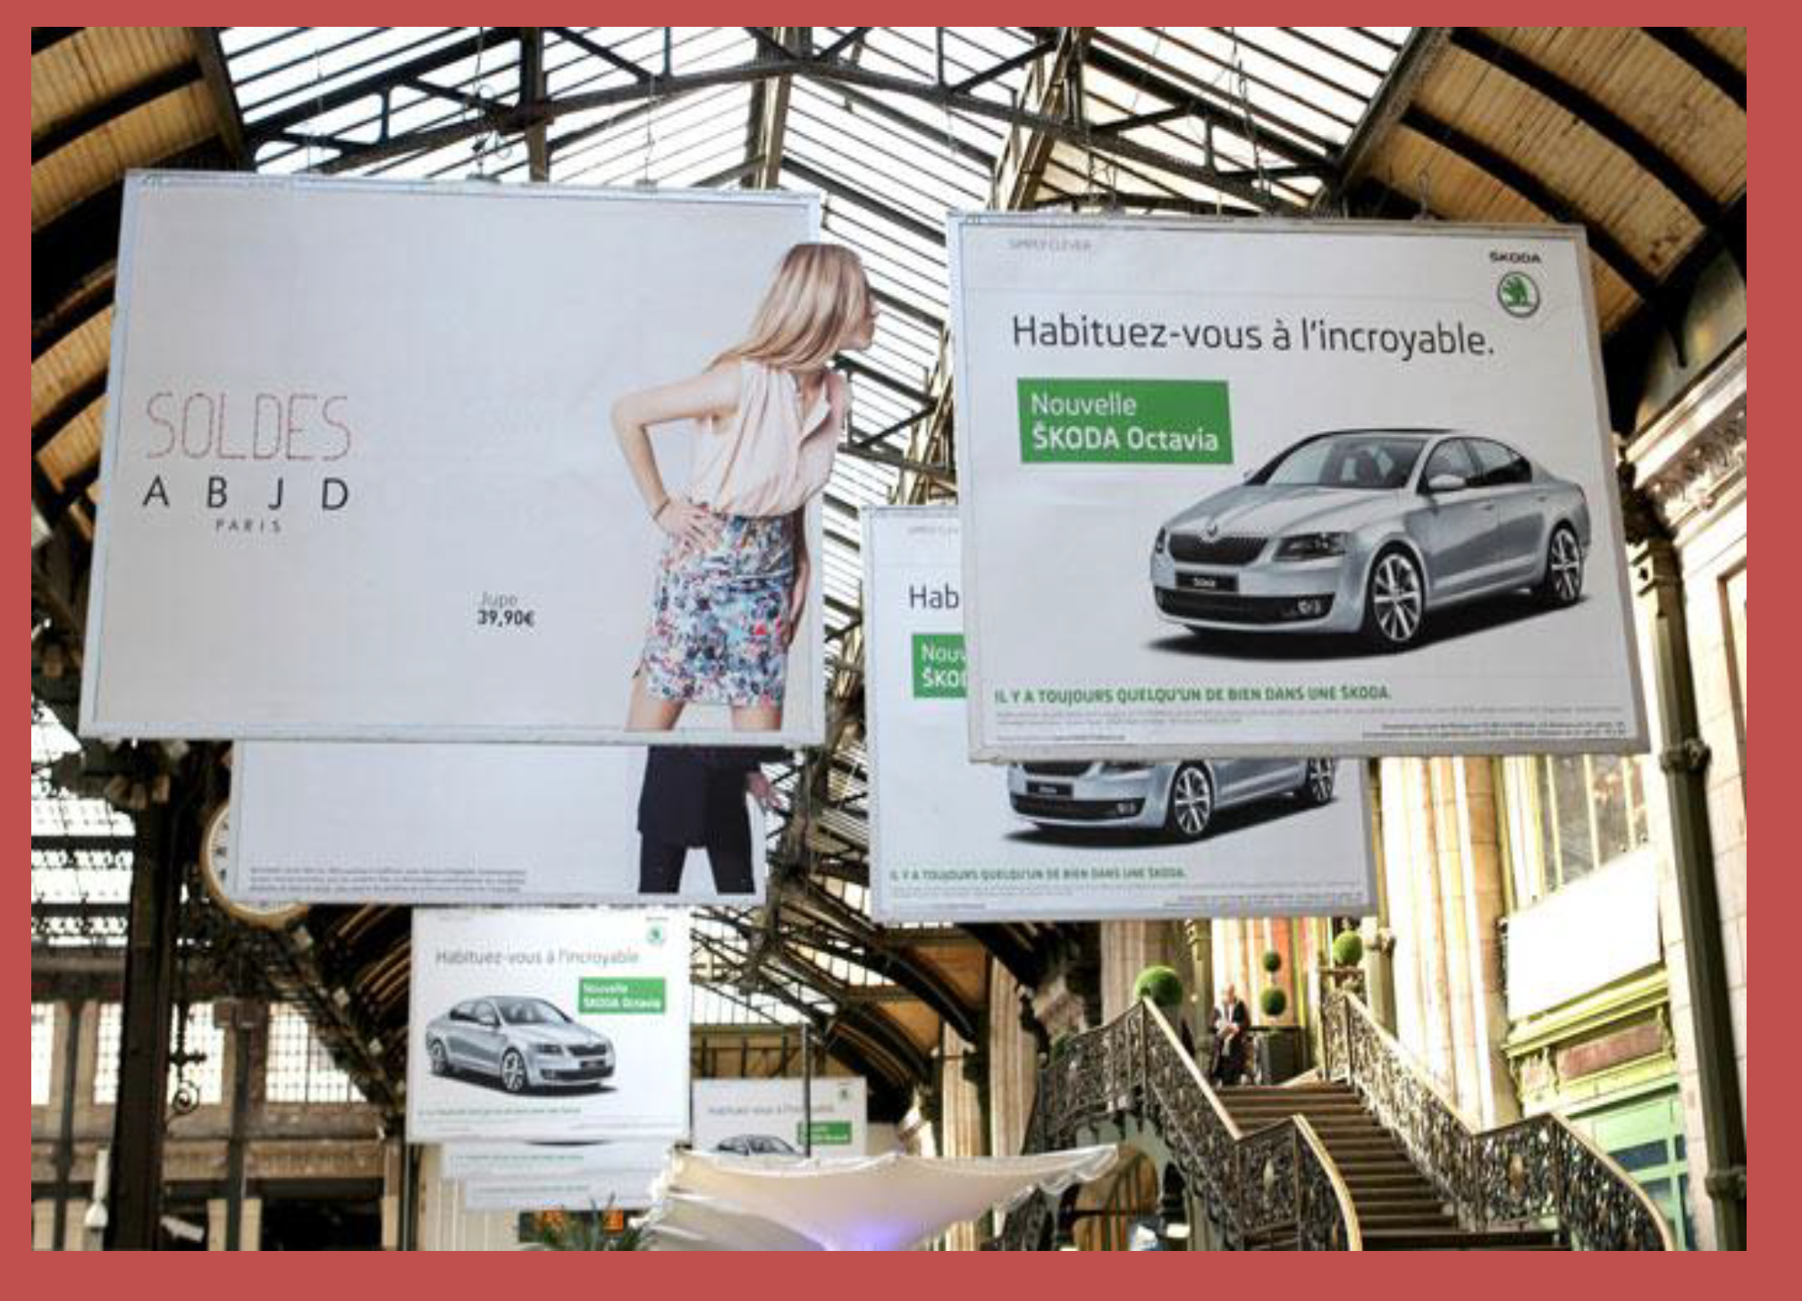

Slide 23
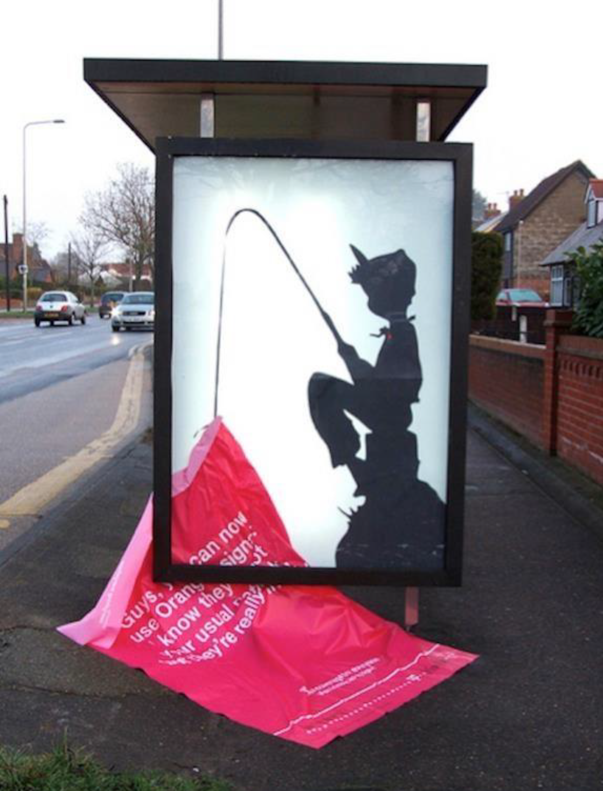
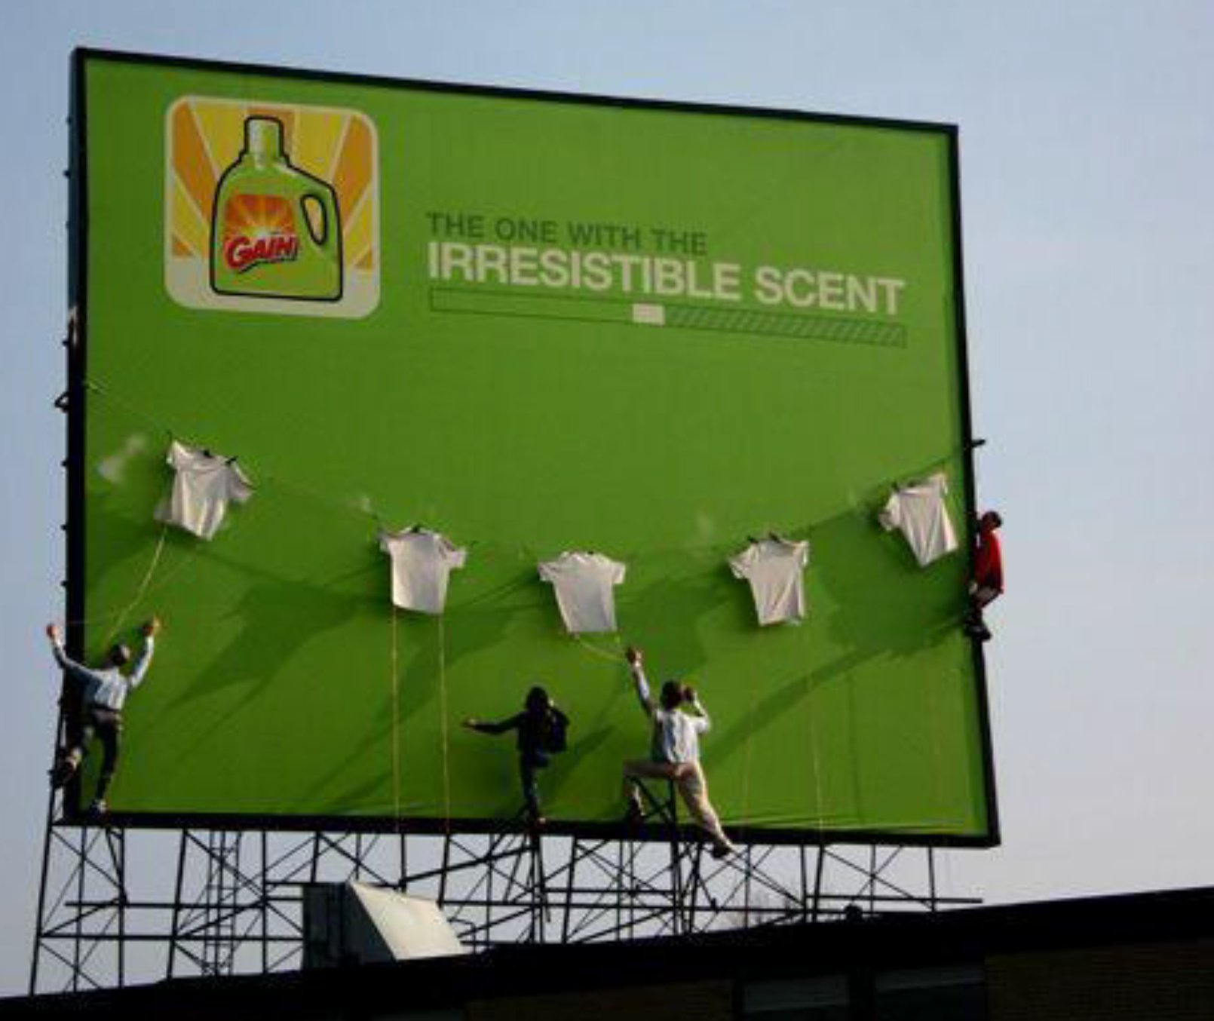

Slide 24
